Slide 1

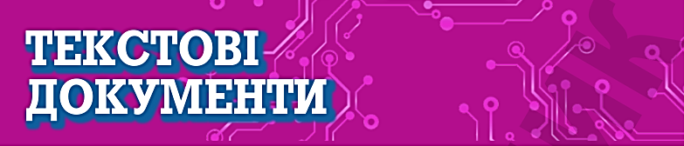





Урок 13
інформатика
СХЕМИ В ТЕКСТОВИХ ДОКУМЕНТАХ
6
Перейти на Ютуб-канал «Дистанційне навчання»

Slide 2


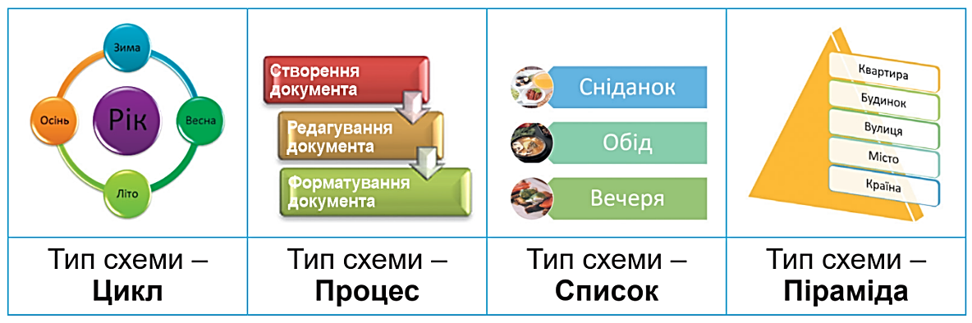

Поміркуйте
Розгляньте наведені нижче схеми. Опишіть зміст схем своїми словами.

Slide 3
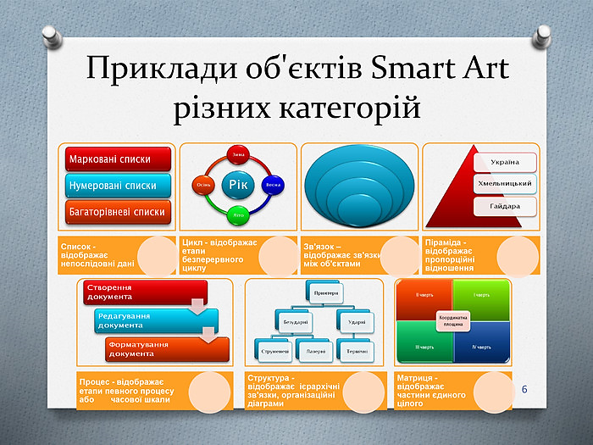
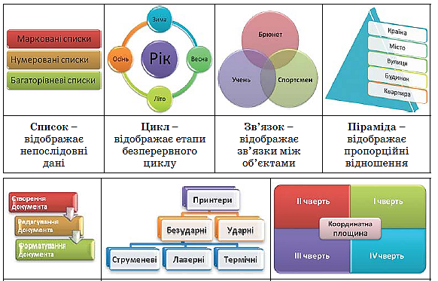
Зверніть увагу! Вибираючи тип схеми для вставлення в документ, слід продумати спосіб подання да­них у цій схемі з урахуванням її призначення та вигляду. Також потрібно враховувати розмір тексту та кількість еле­ментів на схемі – якщо їх буде велика кількість, то це пога­но вплине на сприймання наведених відомостей.

Slide 4
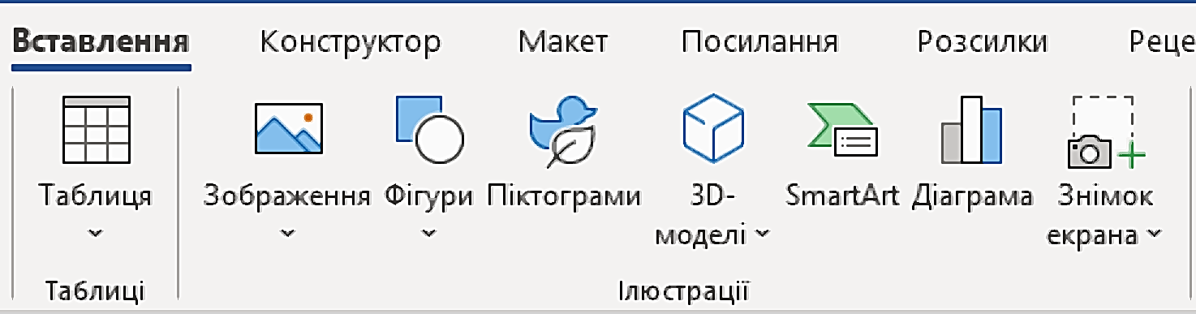

Для вставлення схем у текстовий до­кумент використовують елемент керуван-ня SmartArt групи Ілюстрації вкладки Вставлення.

Slide 5
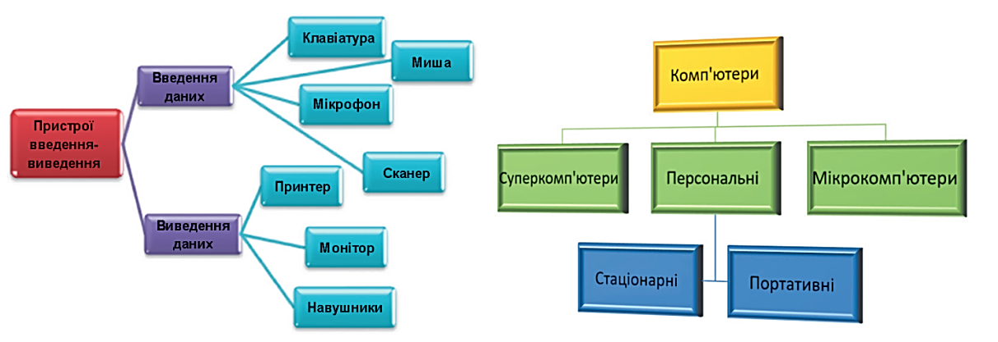
Організаційна діаграма – це схема, яка відображає взаємні відношення між об’єктами. За до­помогою такої схеми можна подати відомості про класифі-кацію, структуру підприємства, зміст підручника та інші ієрархічні дані.

Slide 6

Повну презентацію дивіться у відеоуроці
інформатика
6
Перейти на Ютуб-канал «Дистанційне навчання»

